Slide 1

극동대학교 전자결재 구축
그룹웨어 결재자 교육

Slide 2
목 차
1. 로그인 및 HOME                                                                                                2
2. 결재하기                                                                                                      3
3. 문서함                                                                                                        6
4. 메일                                                                                                          7
5. 게시판                                                                                                       8
6. 일정관리                                                                                                      9

Slide 3

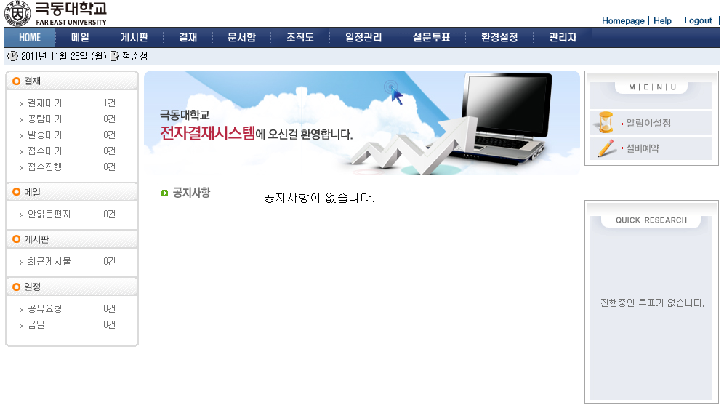
1. 로그인 및 HOME
로그인 후 초기화면
①
로그인
① 그룹웨어 로그인 화면에서 ID 및 PW를 입력한 후 “로그인” 버튼을 클릭한다.
※ ID는 사번이며 PW는 기존 그룹웨어 비밀번호로 설정되어 있다.
HOME
로그인 후 나타나는 초기화면
(메신저도 자동으로 로그인되어 나타난다.)
① 메인 메뉴
HOME, 메일, 게시판, 결재, 문서함, 조직도,
일정관리, 설문투표, 환경설정
② 좌측 열
나의할일 카운트(결재, 메일, 게시판)
③ 중앙 열
최근게시(공지사항)
④ 우측 열
알림설정, 설문
④
②
③

Slide 4
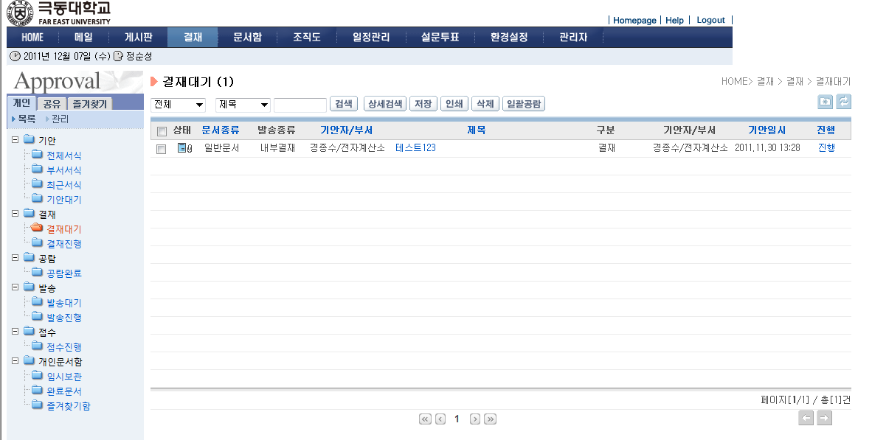
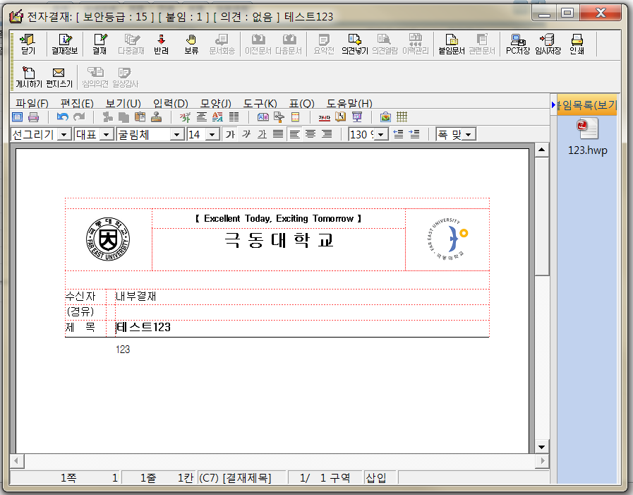
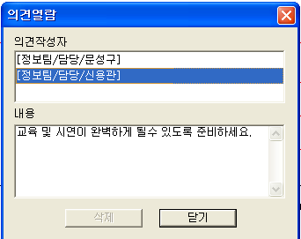
2. 결재하기
결재할 문서 불러오기
① 결재 메뉴를 하위의 결재>결재대기가 자동 선택되어 결재할 문서 목록이 나타난다.
※ 또는, 초기화면에서 나의할일의 결재대기를 클릭하면 결재할 문서 목록이 나타난다.
② 결재대기 목록에서 결재하려는 결재문서 제목을 클릭한다.
③ 결재할 결재문서가 전체 화면으로 나타난다.
※ 의견, 붙임문서가 있는 경우 결재문서 화면위에 의견, 붙임문서를 확인할 수 있는 창이 나타난다.
①
③
②

Slide 5
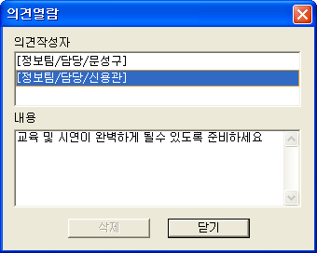
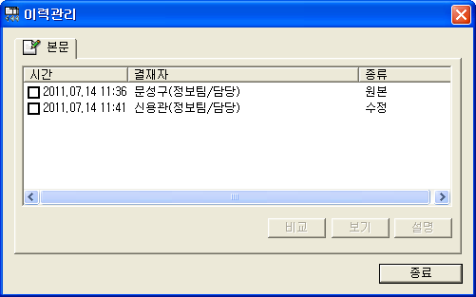
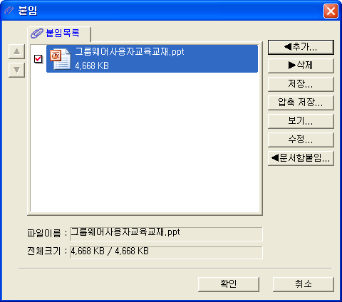
결재할 문서 검토
①
③
②
① 상단의 의견열람 버튼을 클릭하여 의견 확인
- 의견이 있는 경우만 버튼이 활성화된다
- 의견열람 창 상단의 의견작성자를 선택하면 선택된 의견작성자의 의견이 하단에 나타난다.
② 상단의 붙임문서 버튼을 클릭하여 첨부를 확인
(혹은 화면 우측의 붙임목록(보기)을 확인)
- 붙임 창에서 열람하려는 첨부문서를 선택하고 보기 버튼을 클릭한다.(첨부문서를 더블 클릭으로도 열람할 수 있다.)
③ 상단의 이력관리 버튼을 클릭하여 문서 수정 이력을 확인한다.
④ 본문 내용을 확인 한다.
- 본문, 첨부문서 및 결재선을 수정할 수 있다.

Slide 6
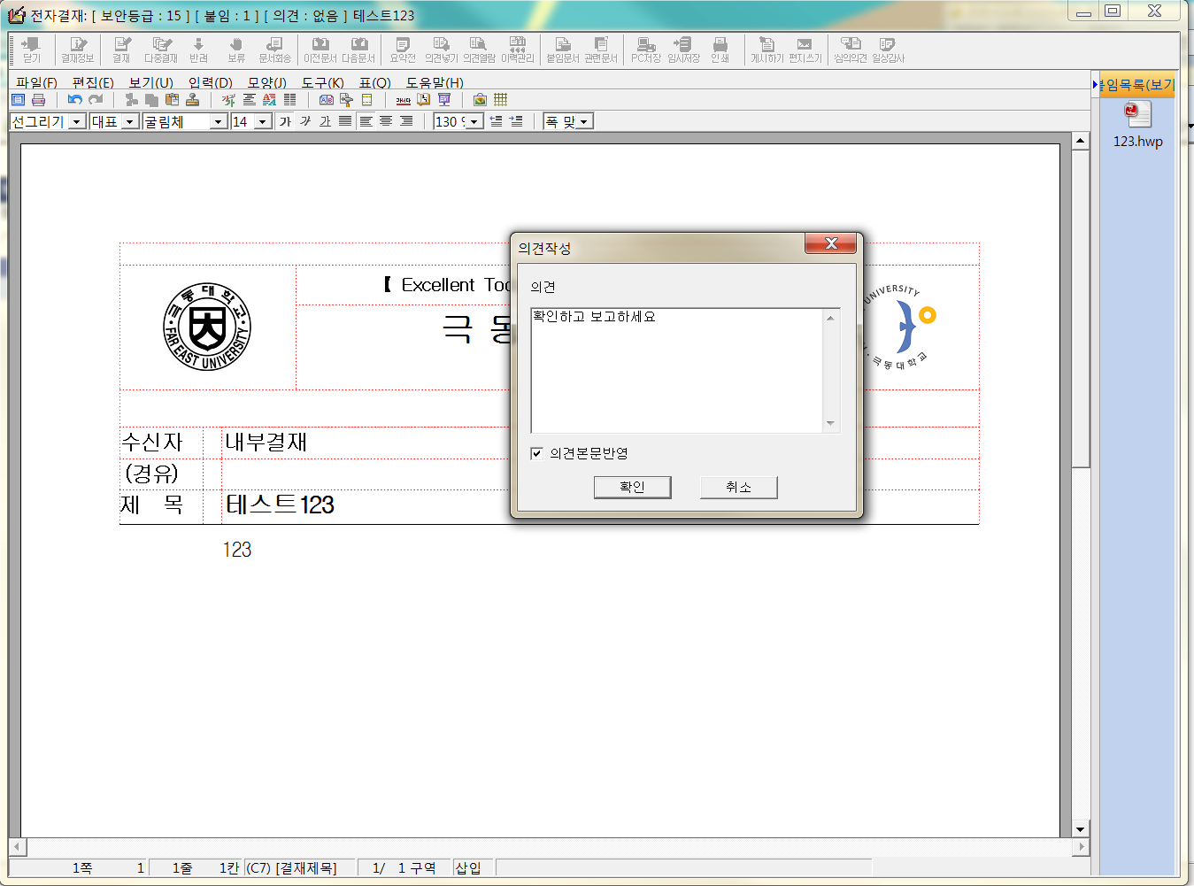
결재처리
②
①
① 의견이 있을 경우 상단의 의견넣기 버튼을 클릭하여 의견을 입력한 후 확인 버튼을 클릭한다.
② 결재 처리를 한다.
- 상단의 결재 버튼을 클릭한다.
- 본문, 첨부문서 및 결재선을 수정한 경우 변경이력을 입력하는 창이 나타나면 변경이력을 입력한 후 확인 버튼을 클릭한다.
② 반려 처리를 한다.
- 상단의 반려 버튼을 클릭한다.
- 반려사유를 입력하는 창이 나타나면 반려사유를 입력한 후 확인 버튼을 클릭한다.
③ 다음 결재자의 결재대기로 문서가 도착한다.
※ 최종 결재자의 결재가 완료되면
기안부서 문서함(기록물철등록대장, 기록물철), 및 자신의 개인문서함>완료문서함에 저장된다.

Slide 7
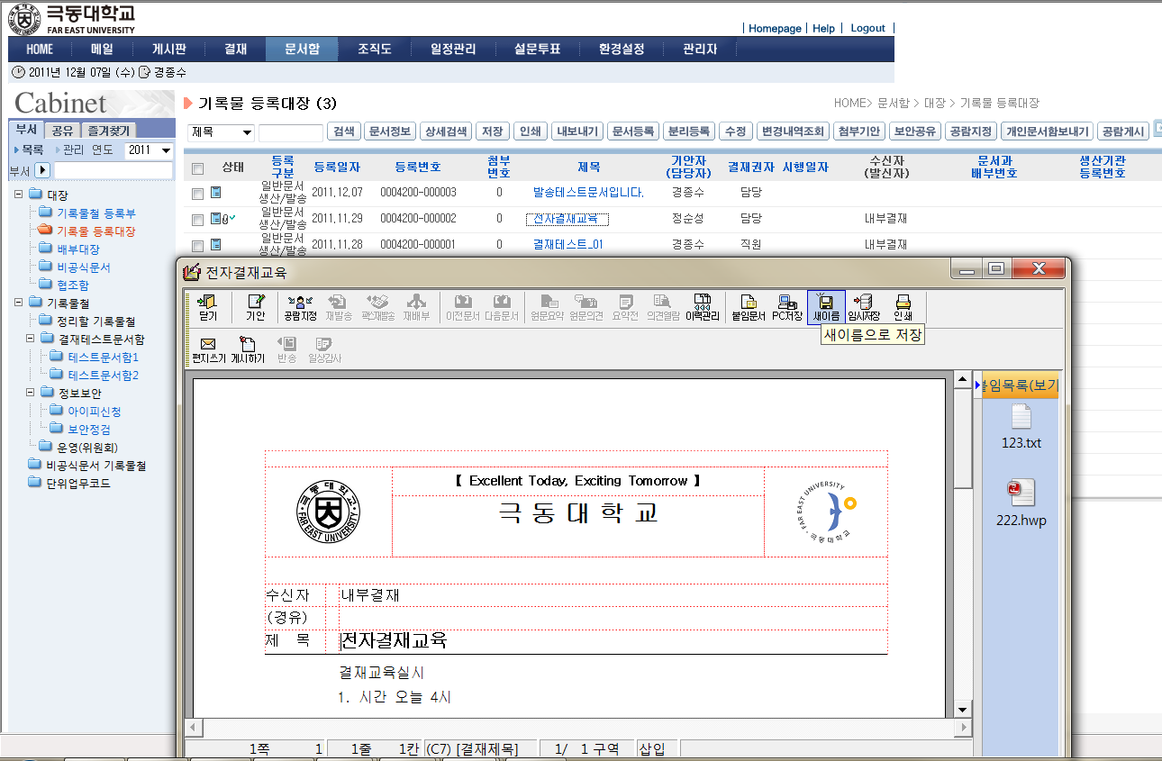
3. 문서함
문서함 선택 및 열람
①
① 문서함 메뉴를 클릭한다.
② 대장
- 대장>기록물등록대장을 클릭한다.
- 기록물등록대장 목록에서 열람할 문서 제목을 클릭한다.
※ 부서에 따라 추가 문서 대장이 나타난다.
③ 기록물철
- 기록물철>기록물철명을 클릭한다.
- 기록물철 목록에서 열람할 문서제목을 클릭
※
②
③

Slide 8
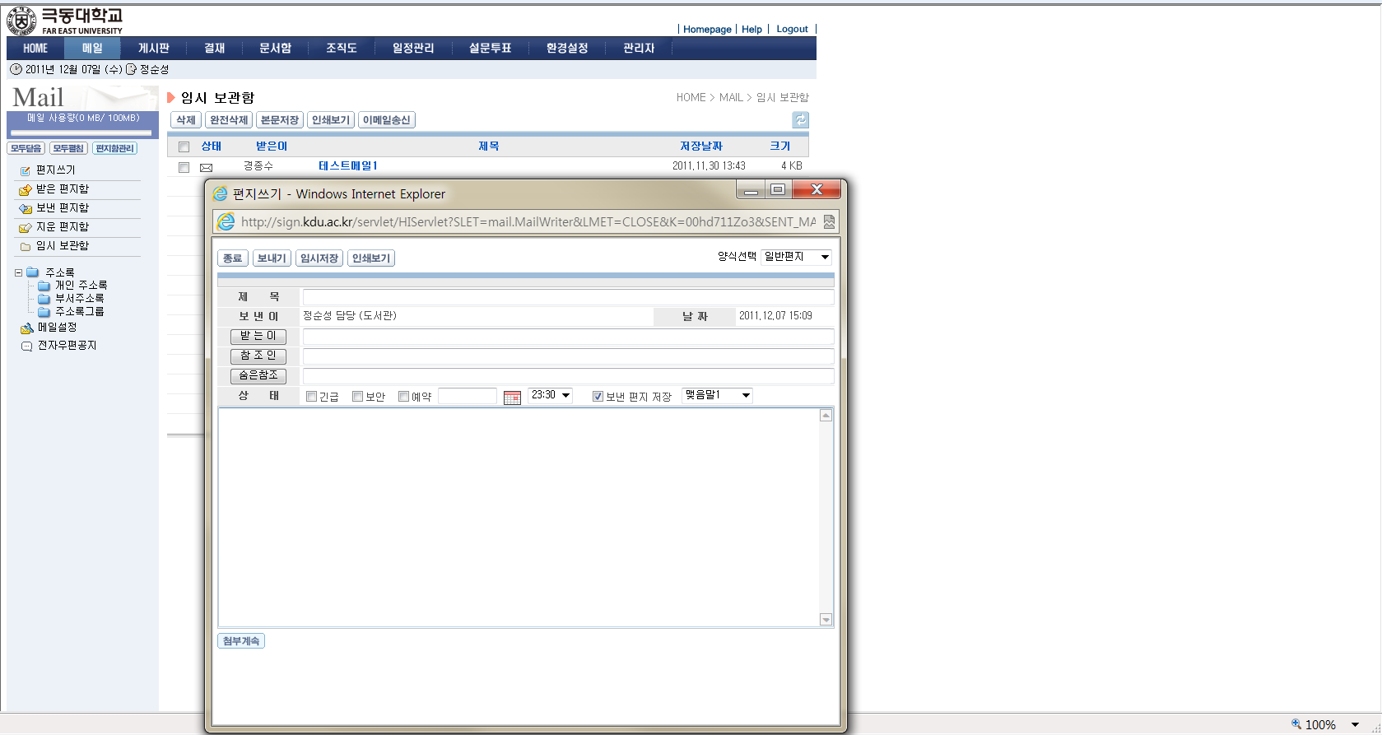
4. 메일
메일
1) 메일 실행하기
① 메일 메뉴를 클릭한다.
2) 메일 작성 및 송신
① 편지쓰기를 클릭하면 편지쓰기창이 나타난다.
② 메일을 작성하고 보내기 버튼을 클릭한다.
※ 수신자(받는이, 참조인, 숨은참조)의 버튼을 클릭하여 조직도에서 선택할 수 있다.
3) 수신 메일 열람
① 받은편지함을 클릭하면 받은편지함 목록이 나타난다.
② 열람하려는 메일의 제목을 클릭한다.
4) 기타기능
- 받은편지함 : 편지 읽기, 답장, 전달, 도착 알림
- 보낸편지함 : 수신 확인, 회수
- 편지함관리 : 개인편지함, 백업
- 주소록 : 개인주소록, 부서주소록, 주소록 그룹

Slide 9
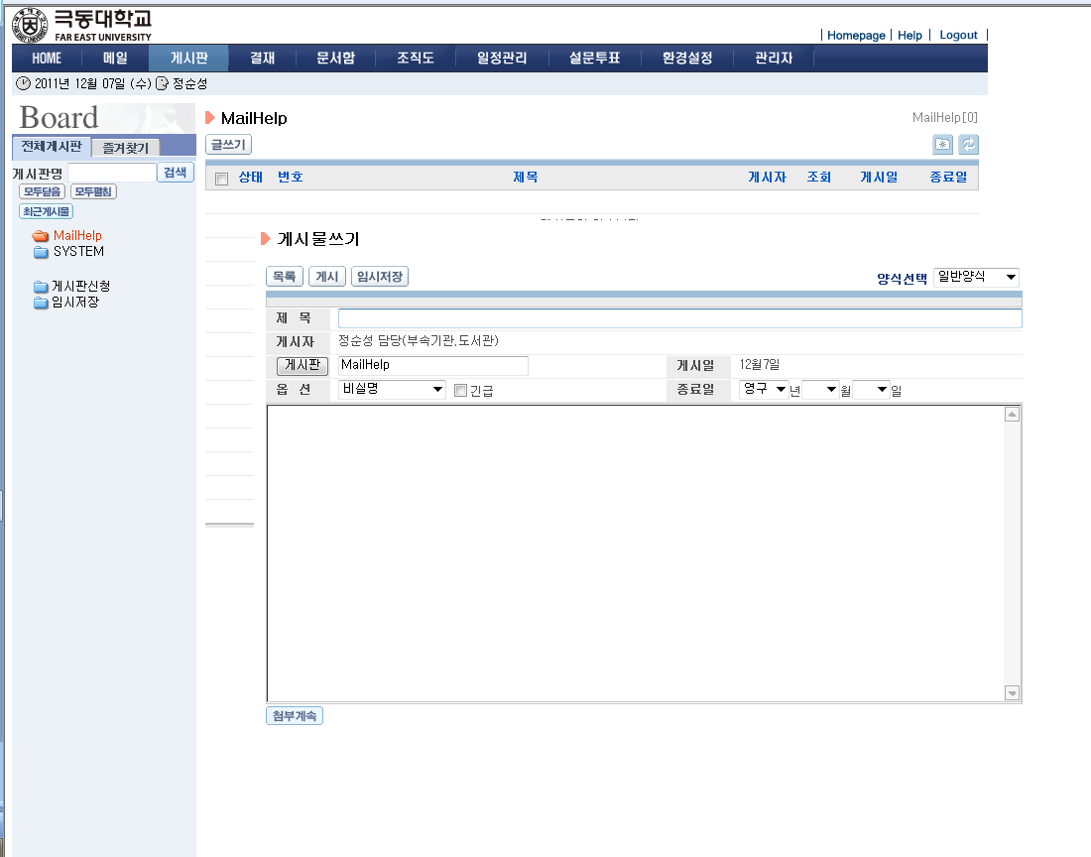
5. 게시판
1) 게시판 실행하기
① 게시판 메뉴를 클릭한다.
2) 게시물 작성 및 등록
① 게시물 목록 상단의 글쓰기 버튼을 클릭하면 게시물쓰기 화면이 나타난다.
② 게시물을 작성하고 게시 버튼을 클릭한다.
3) 게시물 열람
① 게시판명을 클릭하면 선택된 게시판의 게시물 목록이 나타난다.
② 열람하려는 게시물의 제목을 클릭한다.
4) 기타기능
- 최근게시물
- 즐겨찾기 게시판

Slide 10
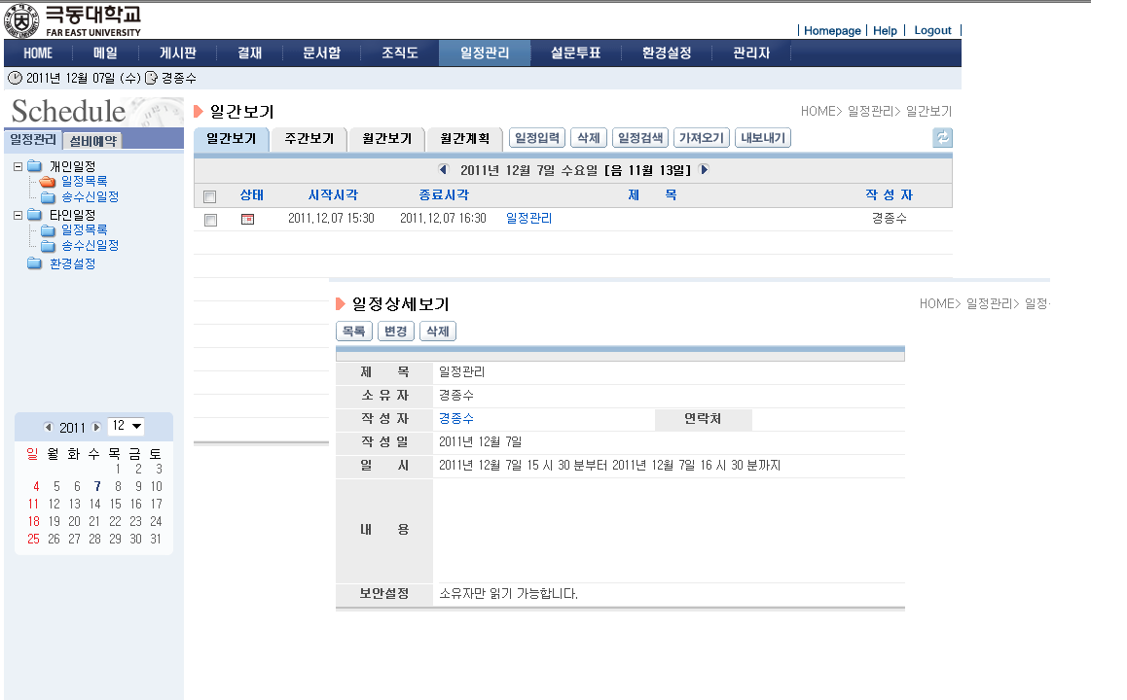
6. 일정관리
일정 조회하기
① 일정관리 메뉴를 클릭한다.
② 개인일정에 일정목록을 클릭한다.
※ 선택된 달력에 등록된 일정이 색으로 구분되어 나타난다.
③ 일간, 주간, 월간 일정보기를 선택한다.
④ 열람하려는 일정의 제목을 클릭하면 일정상세보기창이 나타난다.
①
②
③
④

